Slide 1

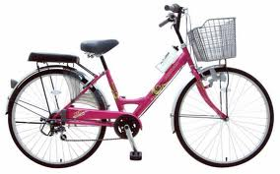
c
GIÁO ÁN DỰ THI
“THIẾT KẾ GIÁO ÁN ĐIỆN TỬ”
NĂM HỌC 2024 - 2025
LĨNH VỰC: PHÁT TRIỂN NHẬN THỨC
ĐỀ TÀI: TÌM HIỂU MỘT SỐ PTGT ĐƯỜNG BỘ
Đối tượng: 4-5 tuổi
Giáo viên: H La De Mlô
Đơn vị: Trường MG Hoa Tăng Bi

Slide 2




HĐ 1: ỔN ĐỊNH

Slide 3


Slide 4

HĐ 2: TÌM HIỂU MỘT SỐ PTGT ĐƯỜNG BỘ

Slide 5




Cô đố
“Xe gì hai bánh
Đạp chạy bon bon
Chuông kêu kính coong
Đứng yên thì đổ”

Slide 6
Xe đạp

Slide 7
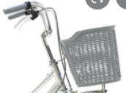

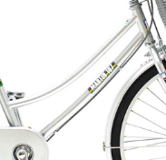
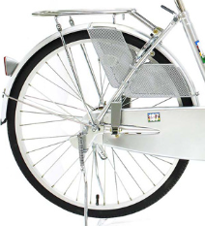
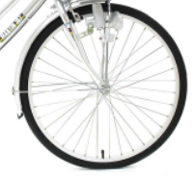

Yên xe
Tay cầm
Đầu xe
Gác baga
Giỏ xe
Bánh xe
Bánh xe
Bàn đạp
Khung xe

Slide 8
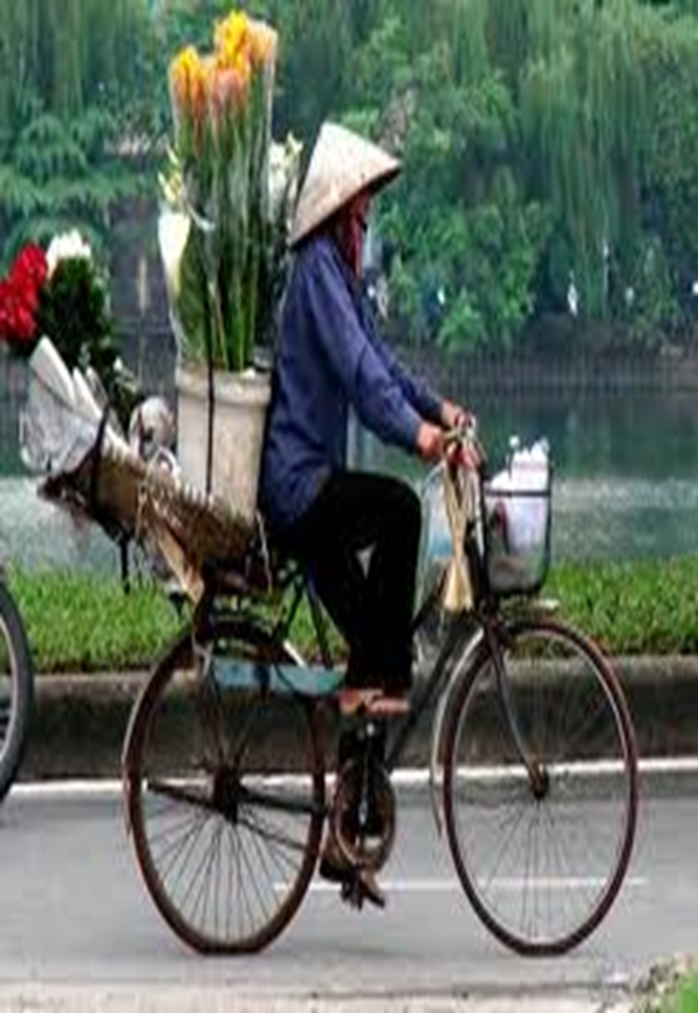
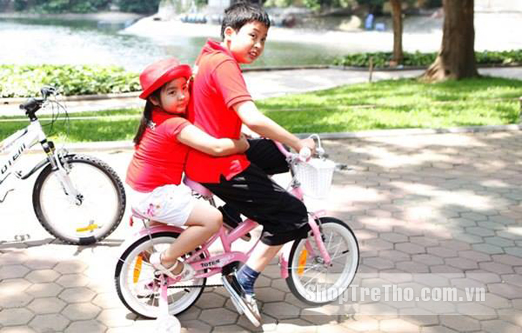
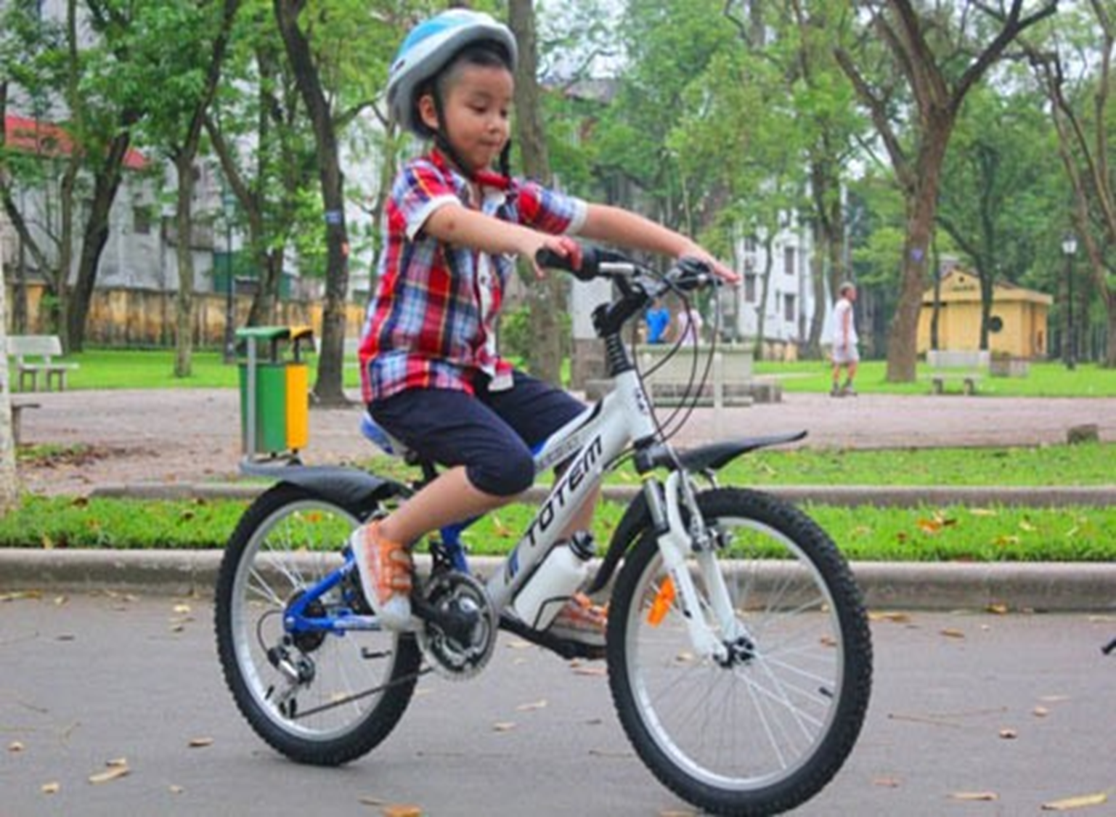

Slide 9
\
Cô đố
“Xe hai bánh
Chạy bon bon
Máy nổ giòn
Kêu bình bịch
Là xe gì?”

Slide 10
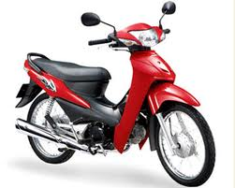
Xe máy

Slide 11
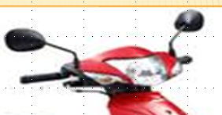

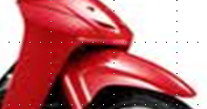
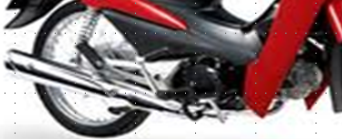
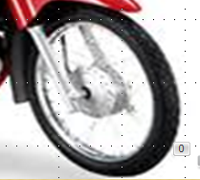
Gương xe
Tay lai
Yên xe
Đèn xe
Đầu xe
Thân xe
Các động cơ
Bánh xe

Slide 12
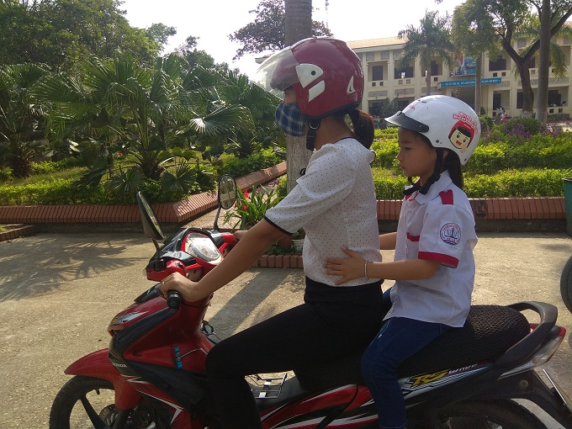
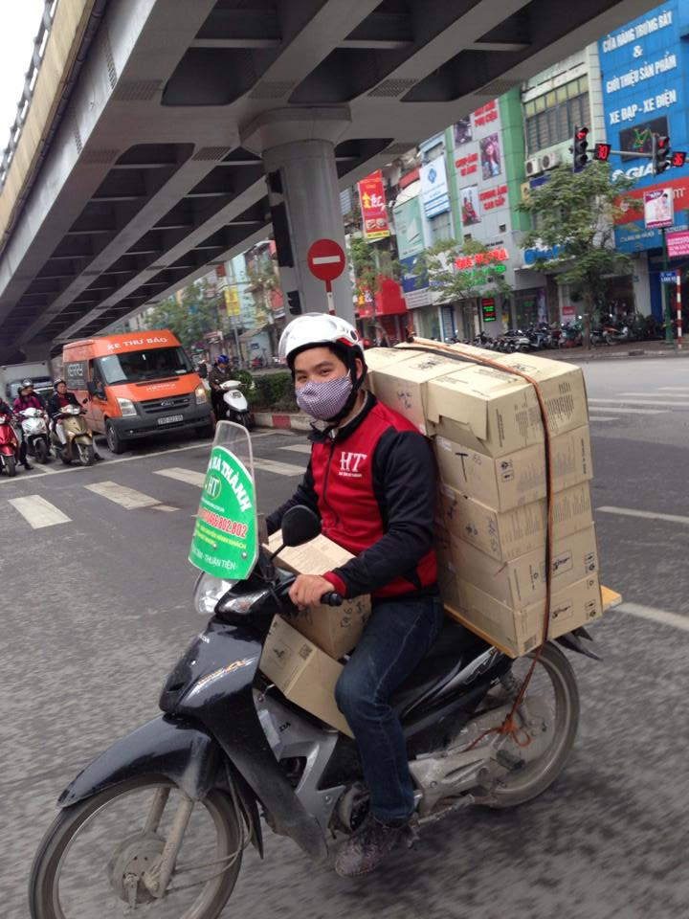

Slide 13
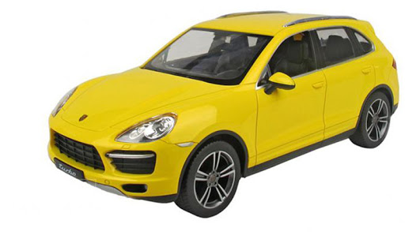
Xe ô tô

Slide 14
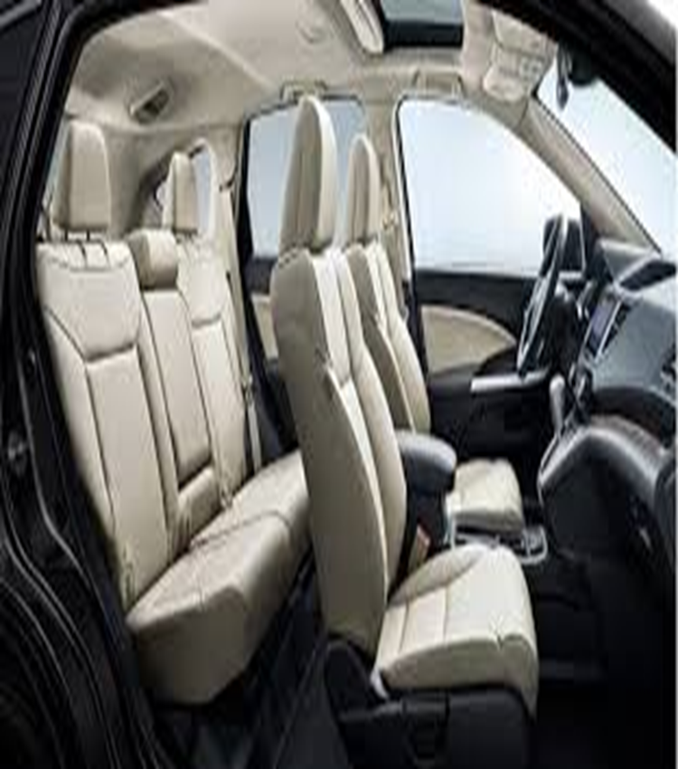
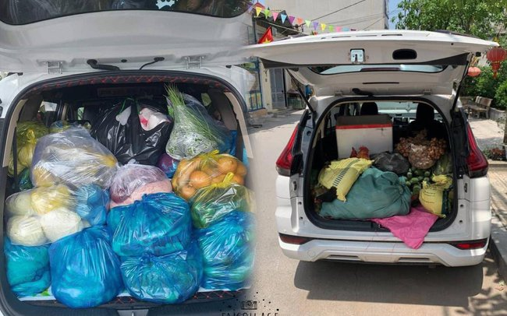
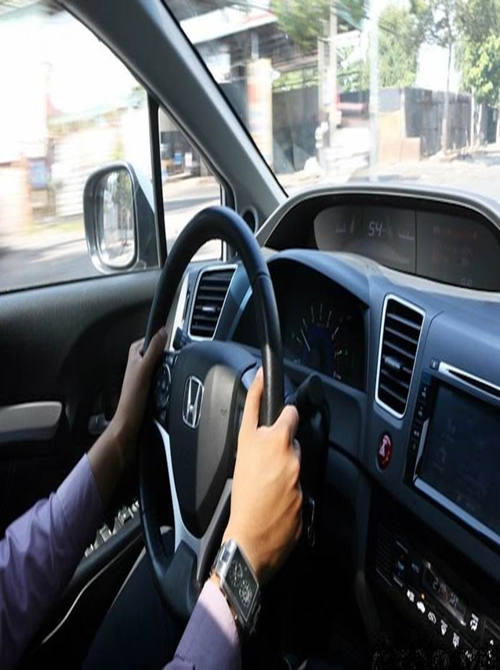
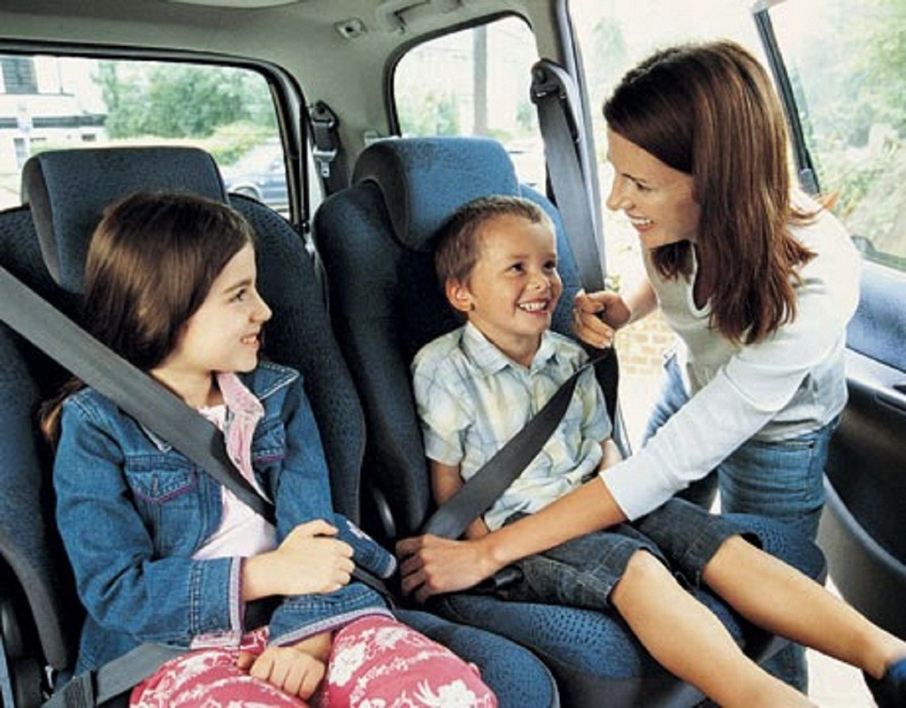
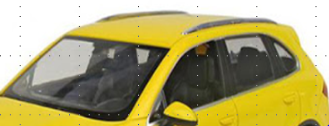
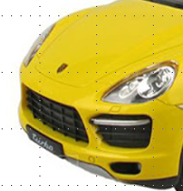

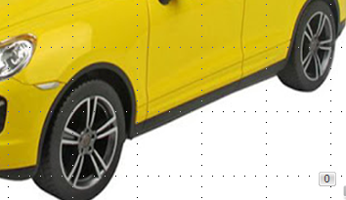
Gương xe
Đầu xe
Đèn xe
Thân xe
Bánh xe
Đèn xe

Slide 15
HĐ 3: TRANH GÌ BIẾN MẤT

Slide 16
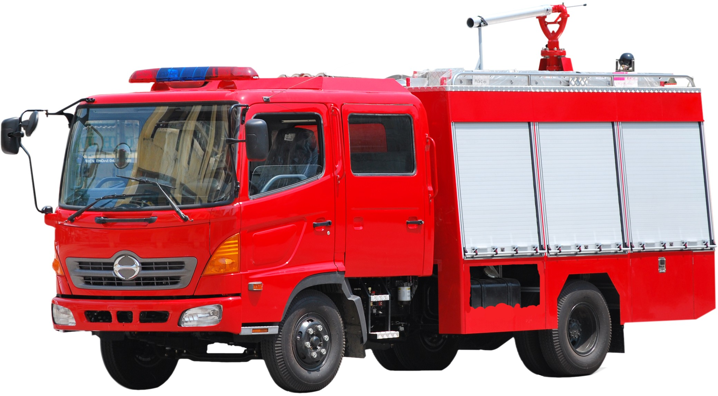
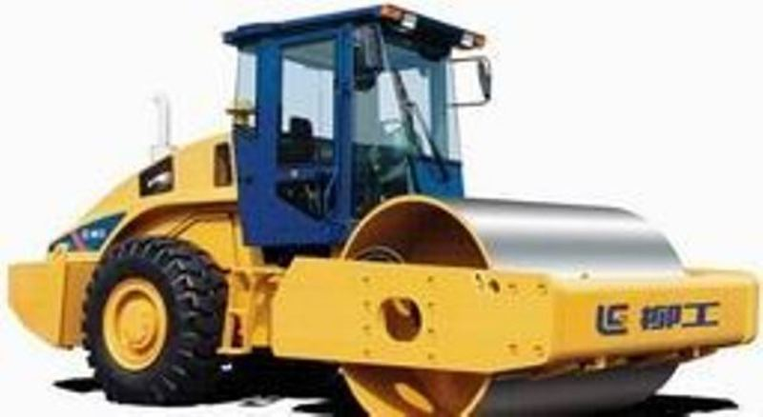
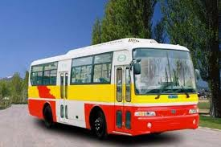
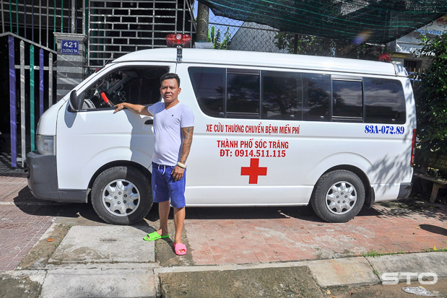
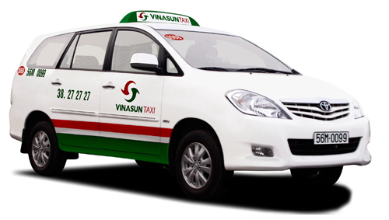
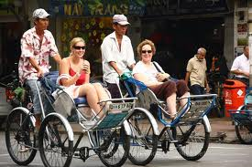
Mở rộng:
Xe xích lô

Slide 17

HĐ 3:TRÒ CHƠI 1: CHỌN ĐÚNG PTGT ĐƯỜNG BỘ”

Slide 18

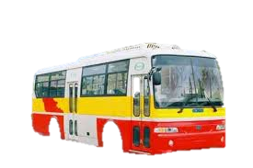
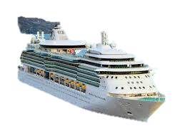
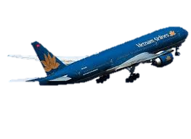
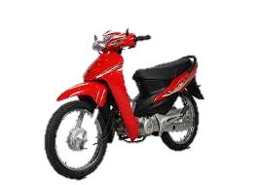
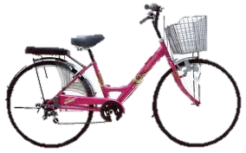
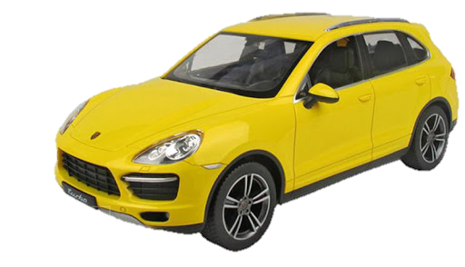

Slide 20



TRÒ CHƠI 2: ĐI CHỢ”

Slide 21

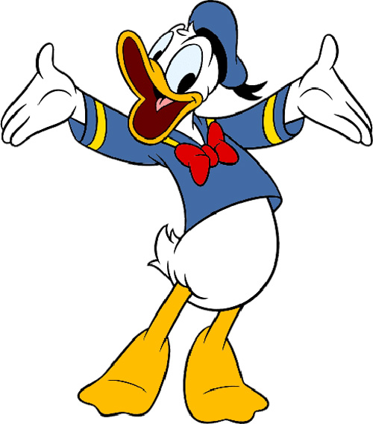
Bài học đến đây là kết thúc
CẢM ƠN THẦY CÔ VÀ CÁC BÉ.
Chúc các bé chăm ngoan học giỏi

